Slide 1
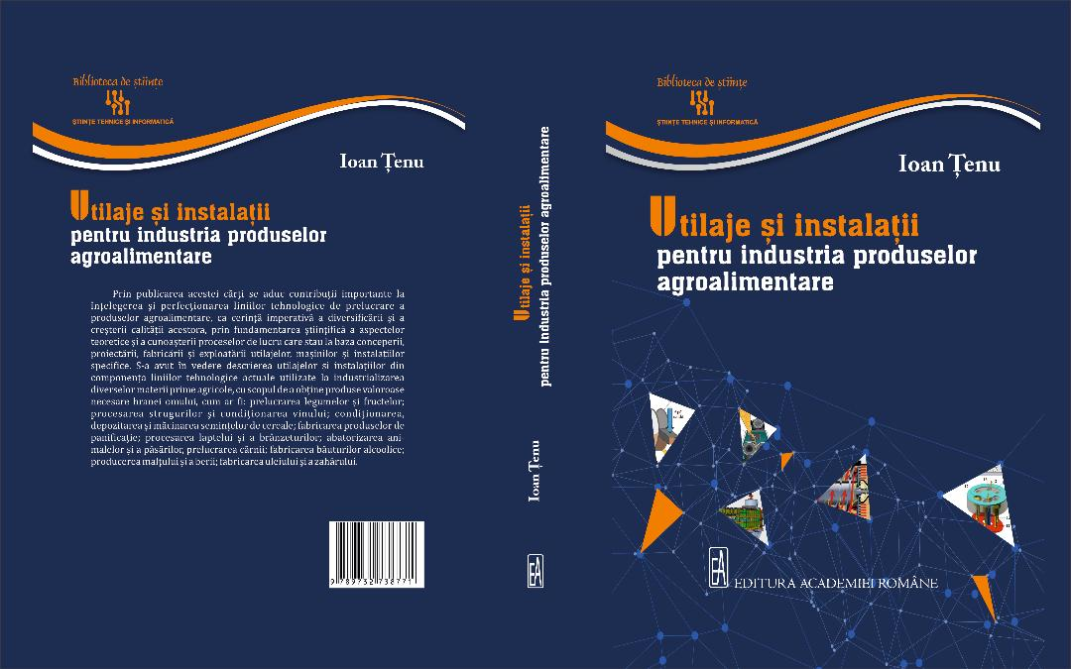
LANSARE DE CARTE

Slide 2
Referenţi ştiinţifici:
Prof. univ. dr. Valeriu V. COTEA
Universitatea pentru Ştiinţele Vieții
“Ion Ionescu de la Brad” din Iaşi
Membru corespondent al Academiei Române
Prof. univ. dr. Ioan VACARU-OPRIȘ
Universitatea pentru Ştiinţele Vieții
“Ion Ionescu de la Brad” din Iaşi
Membru de onoare al ASAS București
Prof. dr. ing. Dănuță COZMA
Universitatea Tehnică “Gh. Asachi” Iaşi
Editura Academiei Române
2025
ISBN 978-973-273877-1

Slide 3
Cuprins
Capitolul 1. Utilaje pentru transportul produselor agroalimentare;
Capitolul 2. Utilaje și instalații pentru prelucrarea legumelor și fructelor;
Capitolul 3. Utilaje și instalații pentru prelucrarea strugurilor;
Capitolul 4. Utilaje și instalații pentru măcinarea semințelor de cereale;
Capitolul 5. Utilaje și instalații pentru fabricarea produselor de panificație;
Capitolul 6. Utilaje și instalații pentru prelucrarea laptelui;
Capitolul 7. Utilaje pentru industria cărnii;
Capitolul 8. Utilaje și instalații pentru fabricarea băuturilor alcoolice;
Capitolul 9. Utilaje și instalații pentru fabricarea malțului și a berii; Capitolul 10. Utilaje şi instalaţii pentru fabricarea uleiurilor vegetale; Capitolul 11. Utilaje şi instalaţii pentru fabricarea zahărului.

Slide 4
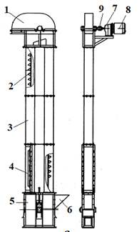
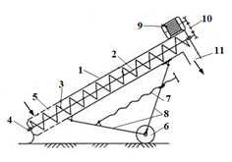
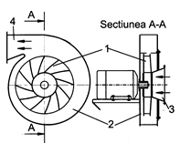
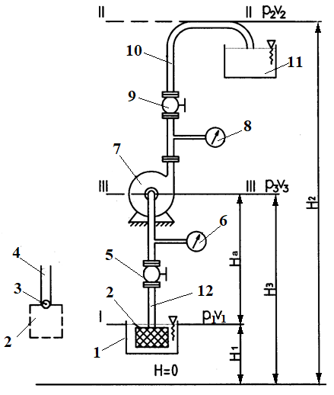
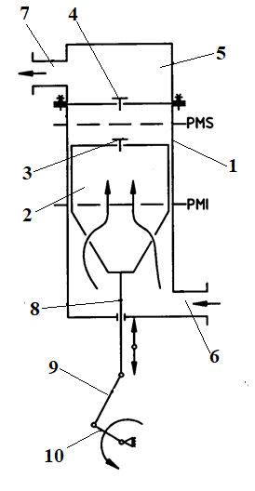
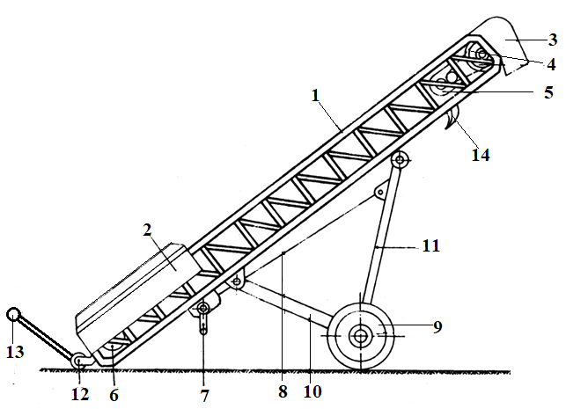
Capitolul 1 Utilaje pentru transportul produselor agroalimentare
Transportor cu bandă
Transportor elicoidal
Elevator
Agregat pentru transportul lichidelor
Compresor cu piston cu simplu efect
Ventilator

Slide 5
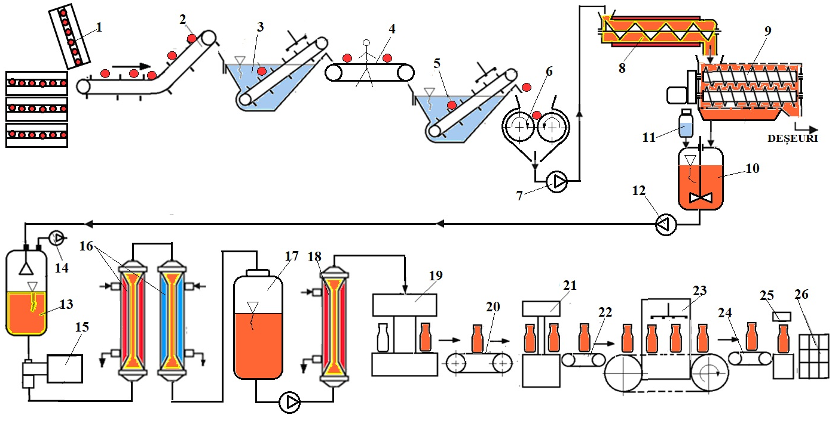
Capitolul 2/1 Utilaje și instalații pentru prelucrarea legumelor și fructelor
Linie tehnologică pentru conservarea legumelor și fructelor prin congelare;
Linie tehnologică pentru deshidratarea fructelor;
Linie tehnologică pentru fabricarea conservelor de mazăre verde;
Linie tehnologică pentru fabricarea compoturilor din fructe;
Linie tehnologică pentru fabricarea sucurilor naturale din legume si fructe;
Linii tehnologică pentru fabricarea sucurilor concentrate din legume si fructe;
Linia tehnologică pentru fabricarea sucului limpede din fructe.
Linie tehnologică pentru fabricarea sucului
cu pulpă din tomate

Slide 6
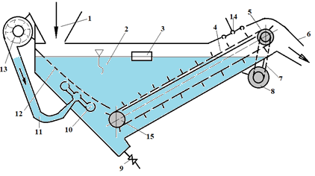
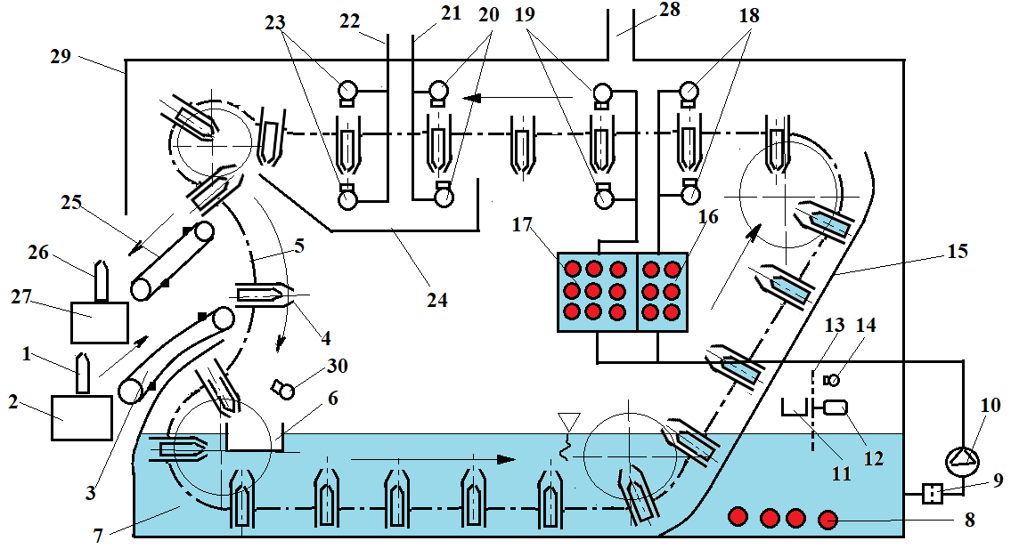
Capitolul 2/2 Utilaje și instalații pentru prelucrarea legumelor și fructelor – mașini pentru spălat
Mașina de spălat legume și fructe prin imersie şi barbotare cu aer
Maşina de spălat ambalaje din sticlă cu bandă transportoare casetată

Slide 7
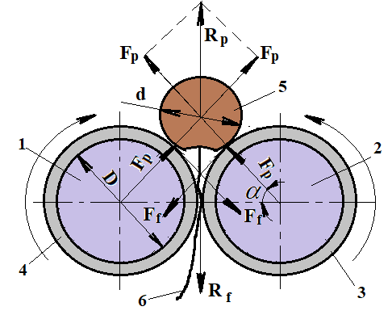
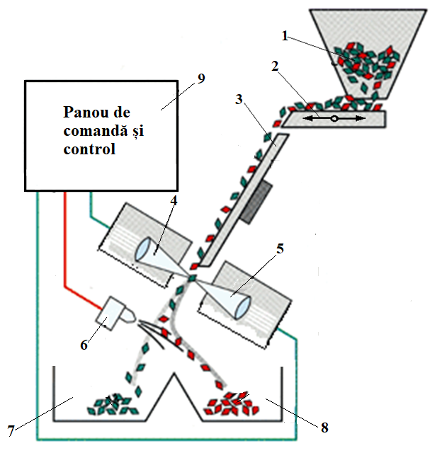
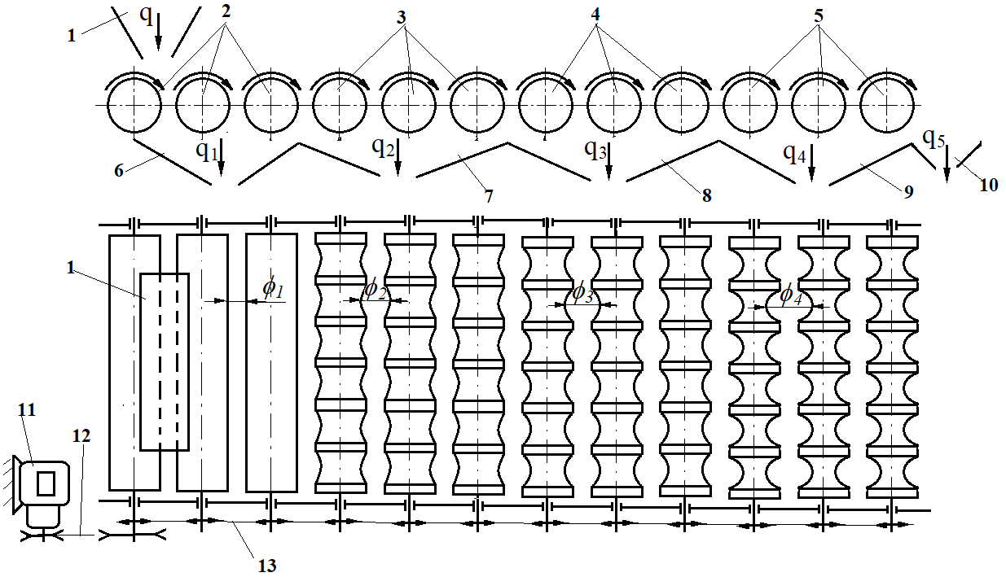
Capitolul 2/3 Utilaje și instalații pentru prelucrarea legumelor și fructelor – curățarea, sortarea și condiționarea
Instalaţie de calibrare cu rulouri cilindrice profilate
Instalaţie de sortare după
culoare
Procesul de lucru pentru eliminarea codițelor de la cireșe

Slide 8
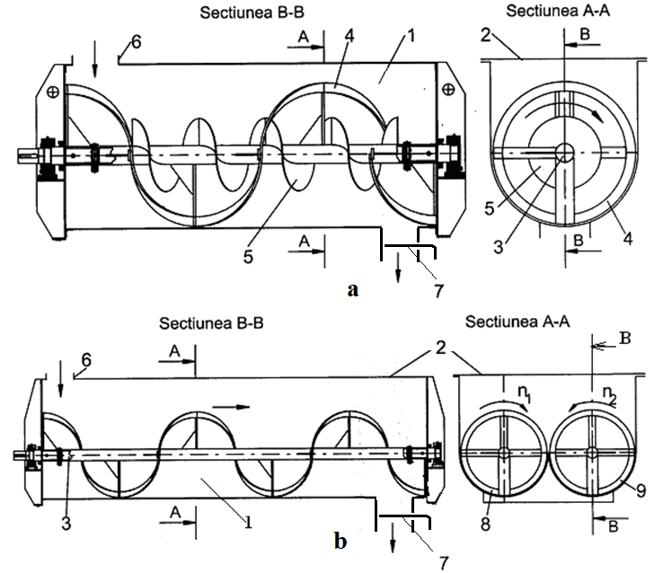
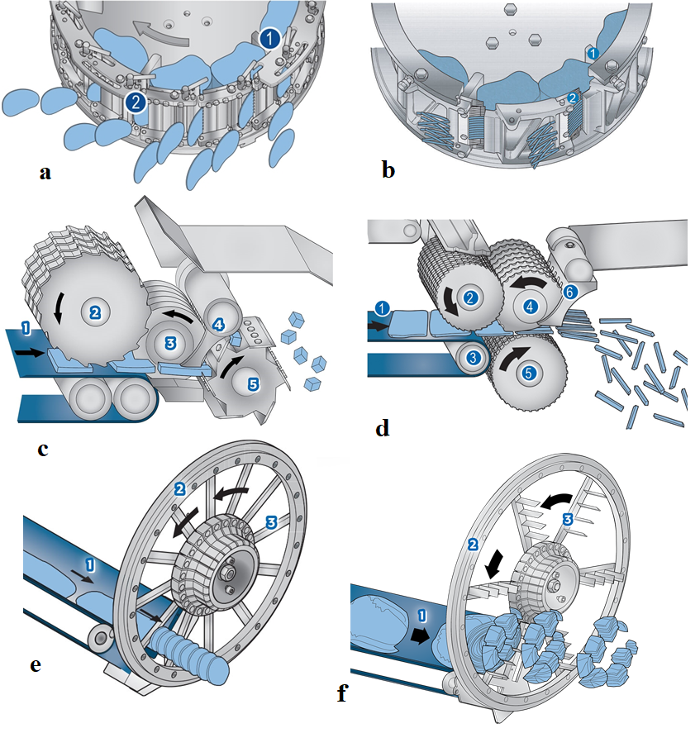
Capitolul 2/4 Utilaje și instalații pentru prelucrarea legumelor și fructelor – mărunțire și amestecare
Cuțite complexe pentru tăierea legumelor și fructelor
Amestecător pentru produse solide

Slide 9
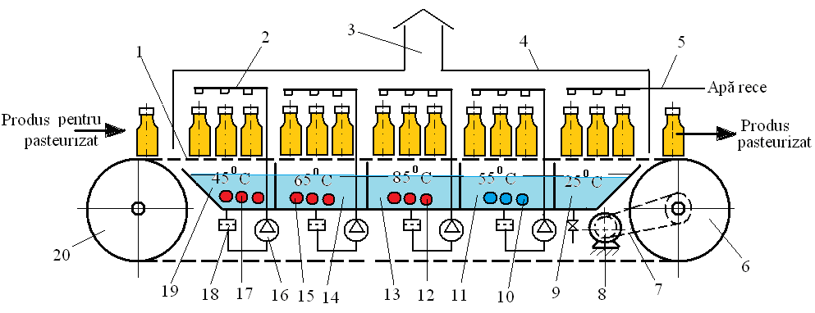
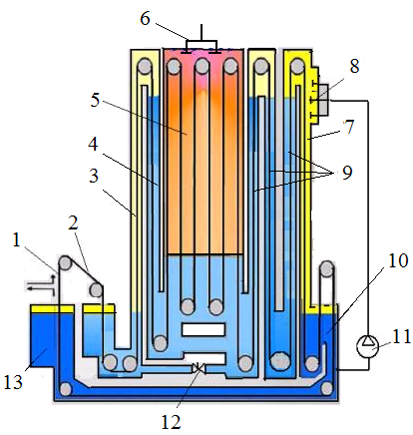
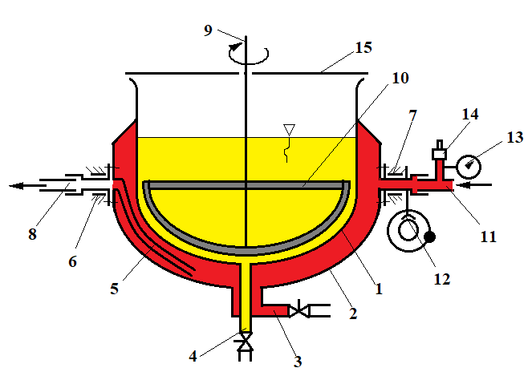
Capitolul 2/5 Utilaje și instalații pentru prelucrarea legumelor și fructelor – tratamente termice
Instalaţie de pasteurizare a sucurilor ambalate în recipiente din sticlă
Instalaţie de sterilizare cu funcţionare continuă
Cazan duplex

Slide 10
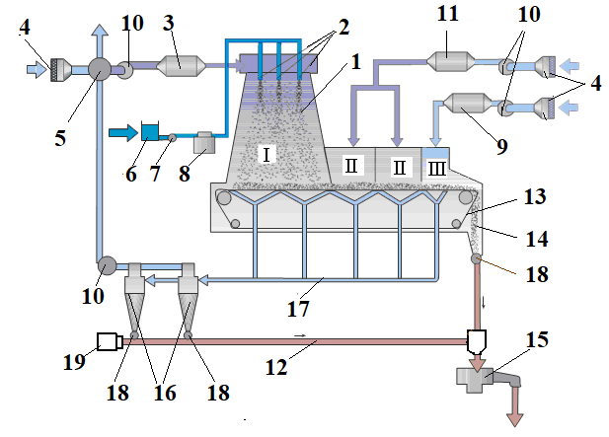
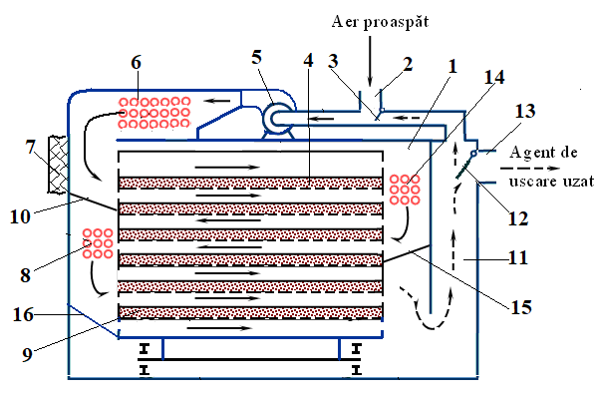
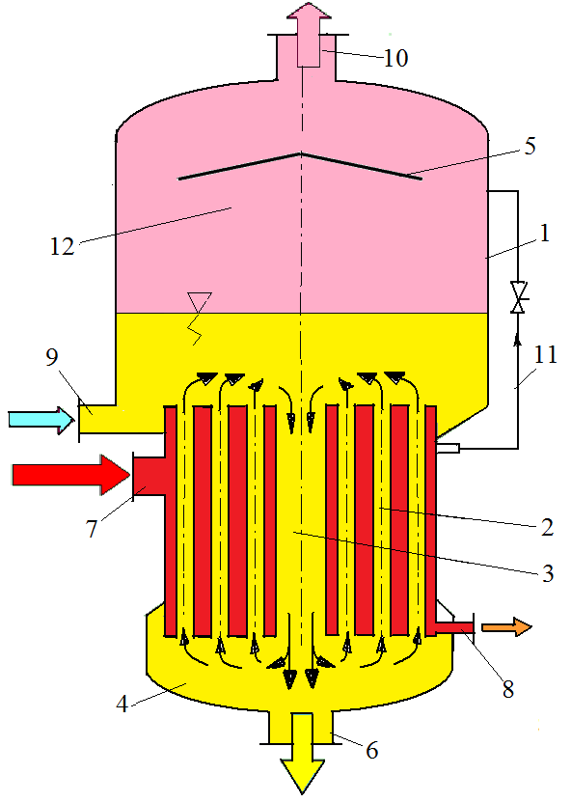
Capitolul 2/5 Utilaje și instalații pentru prelucrarea legumelor și fructelor – concentrare și deshidratare
Evaporator vertical cu fascicul multitubular
Uscător convectiv cu funcţionare discontinuă
Instalaţie de uscare prin pulverizare

Slide 11
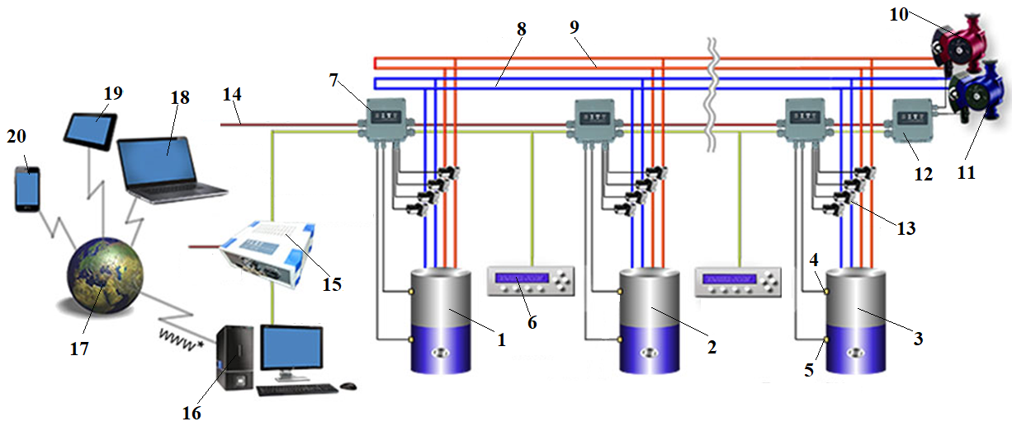
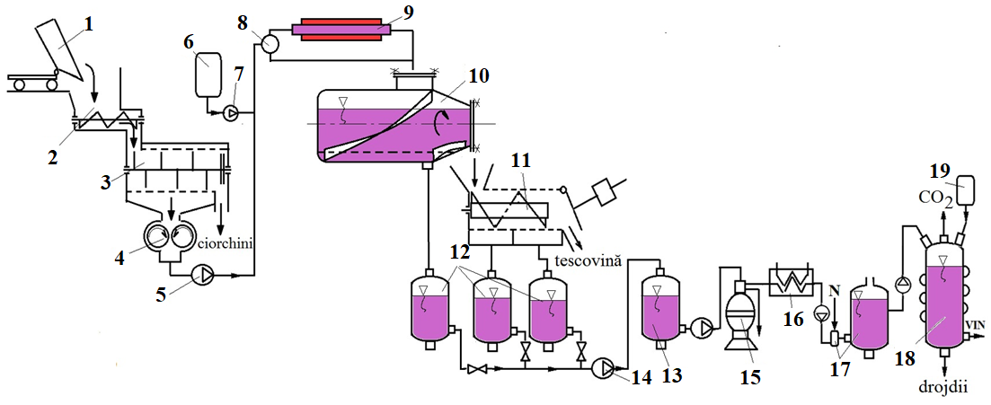
Capitolul 3/1 Utilaje și instalații pentru prelucrarea strugurilor
Linie tehnologică de vinificație primară a strugurilor pentru obținerea vinurilor roșii
Sistem automatizat pentru gestionarea proceselor de lucru din cramele de vinificație

Slide 12
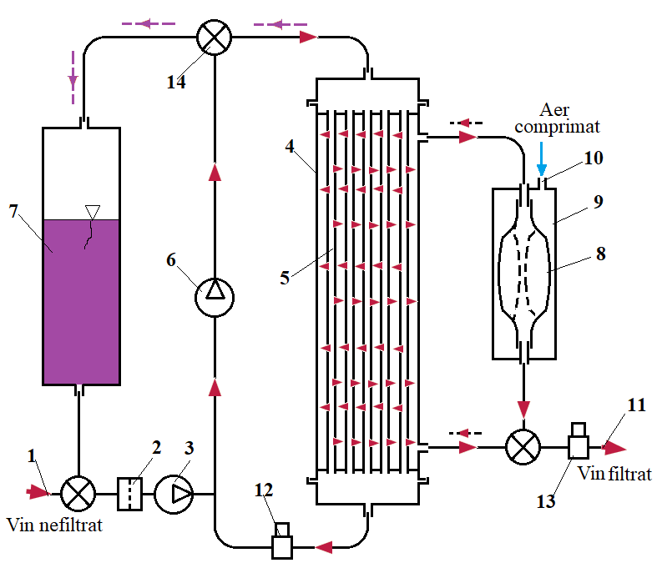
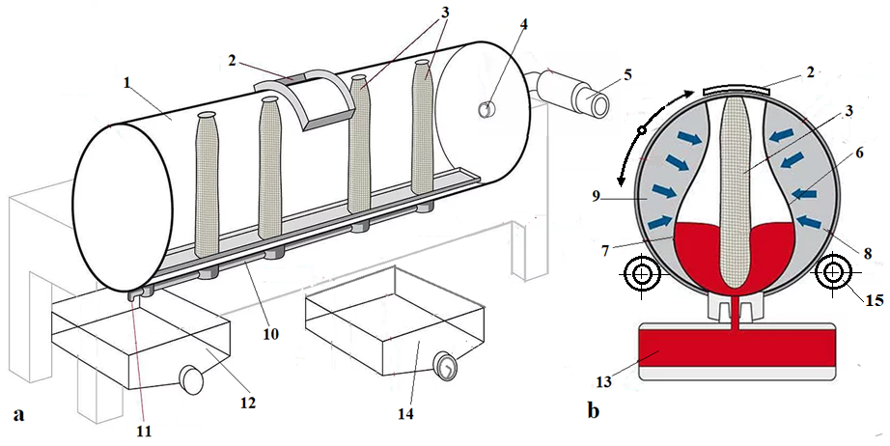
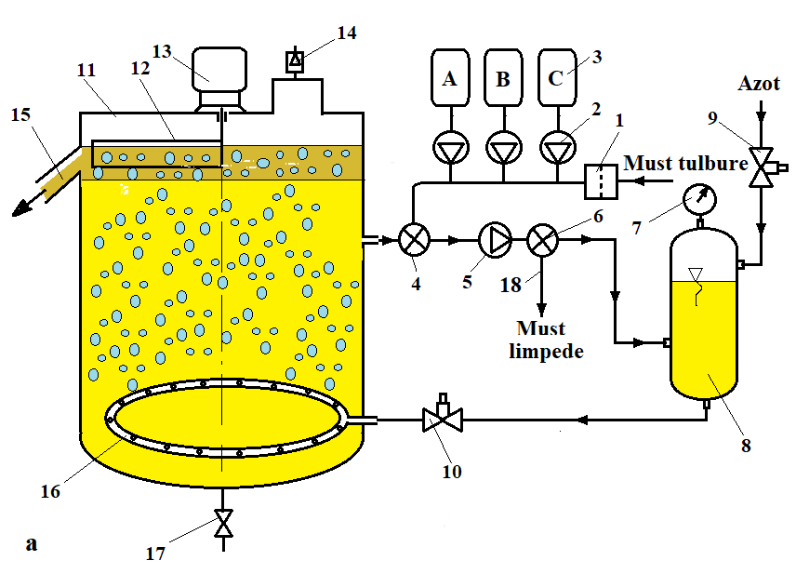
Capitolul 3/2 Utilaje și instalații pentru prelucrarea strugurilor
Presă pneumatică închisă cu două membrane pentru extracția mustului
Instalație de limpezire a mustului prin flotație
Instalație pentru filtrarea tangenţială a vinului

Slide 13
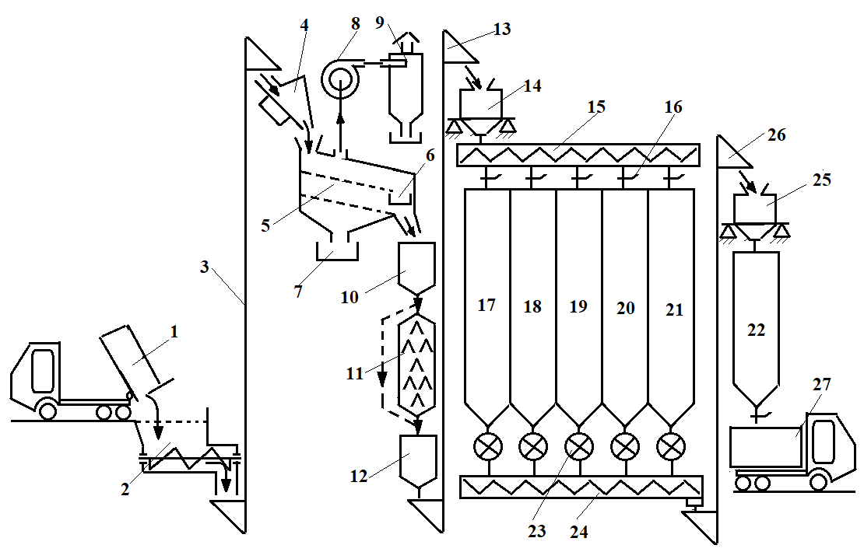
Capitolul 4/1 UTILAJE ȘI INSTALAȚII PENTRU MĂCINAREA SEMINȚELOR DE CEREALE
Linia tehnologică de condiționare și stocare a semințelor de cereale

Slide 14
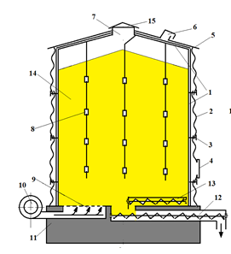
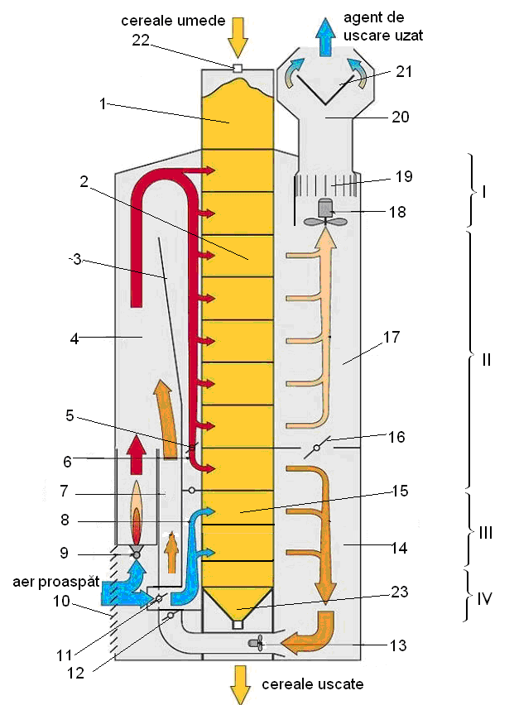
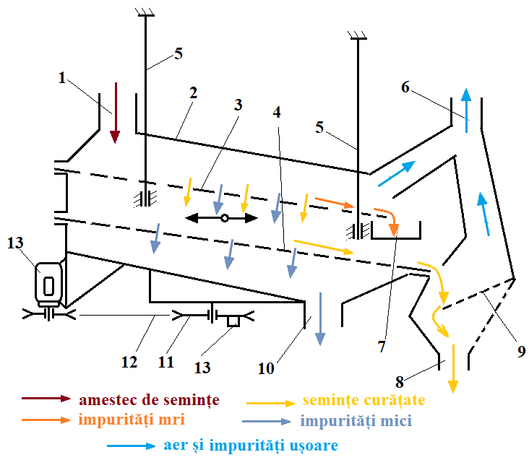
Capitolul 4/2 UTILAJE ȘI INSTALAȚII PENTRU MĂCINAREA SEMINȚELOR DE CEREALE
Separatorul - aspirator de mare capacitate
Uscător turn pentru boabe de cereale, cu secţiunea dreptunghiulară
Depozit metalic (siloz) de formă cilindrică și cu fund plat

Slide 15
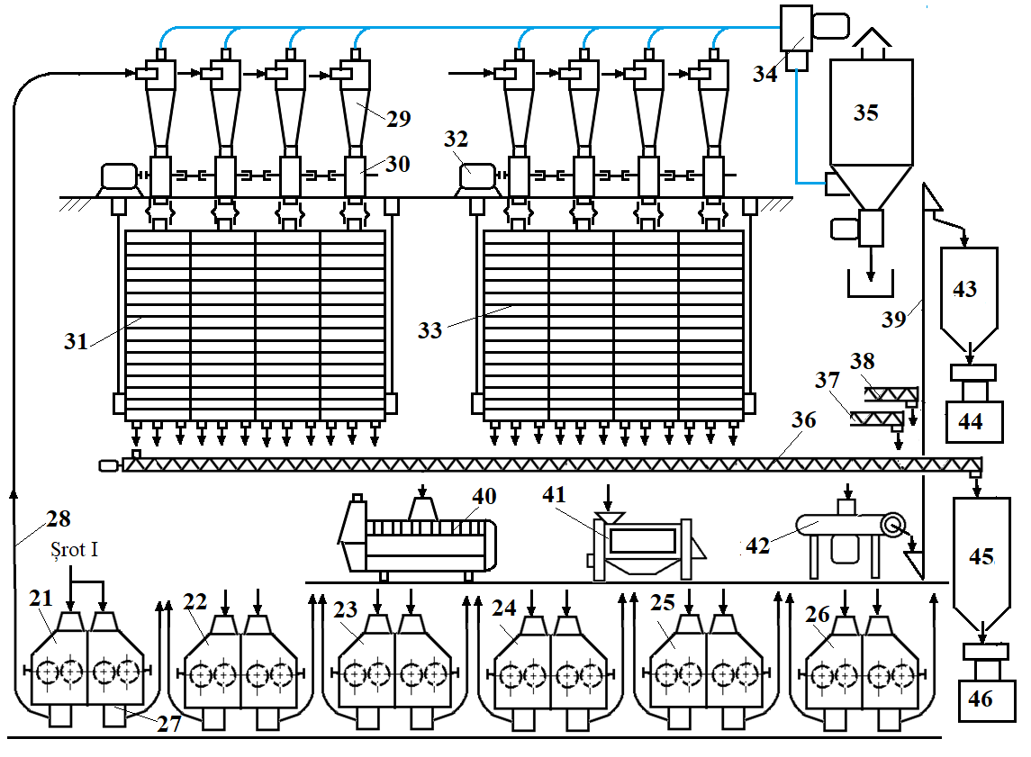
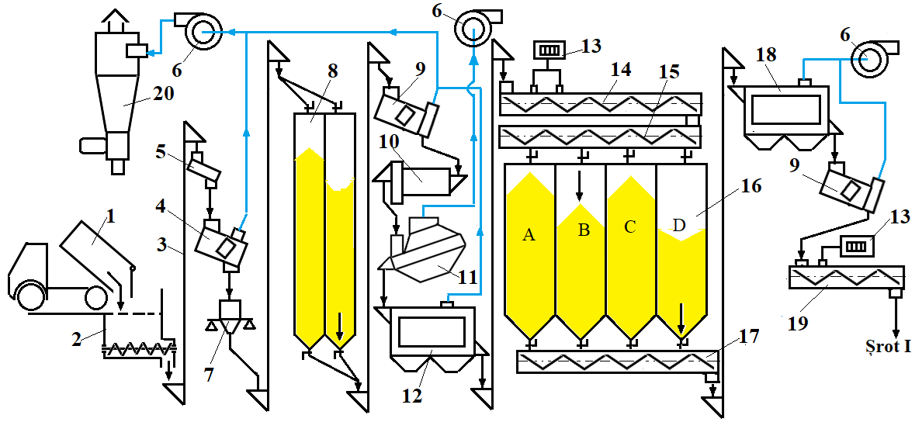
Capitolul 4/3 UTILAJE ȘI INSTALAȚII PENTRU MĂCINAREA SEMINȚELOR DE CEREALE
Linie tehnologică pentru curățarea și condiționarea boabelor de grâu în vederea măcinării
Linie tehnologică pentru măcinarea boabelor de grâu

Slide 16
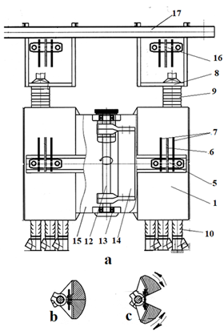
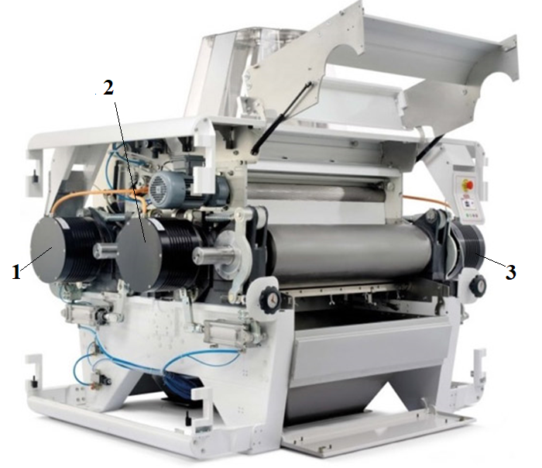
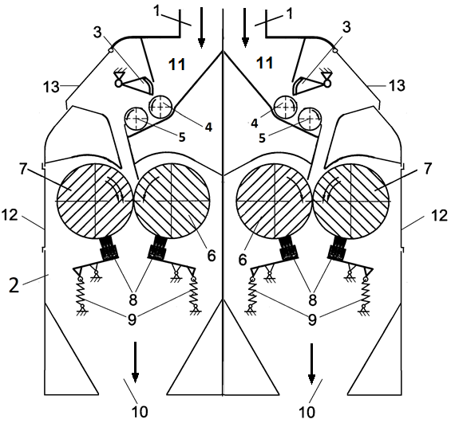
Capitolul 4/4 UTILAJE ȘI INSTALAȚII PENTRU MĂCINAREA SEMINȚELOR DE CEREALE
Valț dublu ”Leonardo” cu antrenare directă a tăvălugurilor folosind motoare electrice de cuplu ridicat
Valţ dublu
Sită plană cu rame pătrate

Slide 17
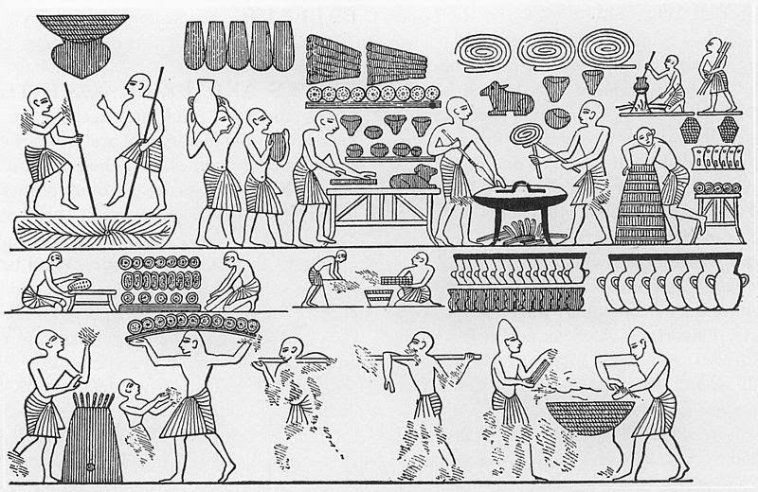
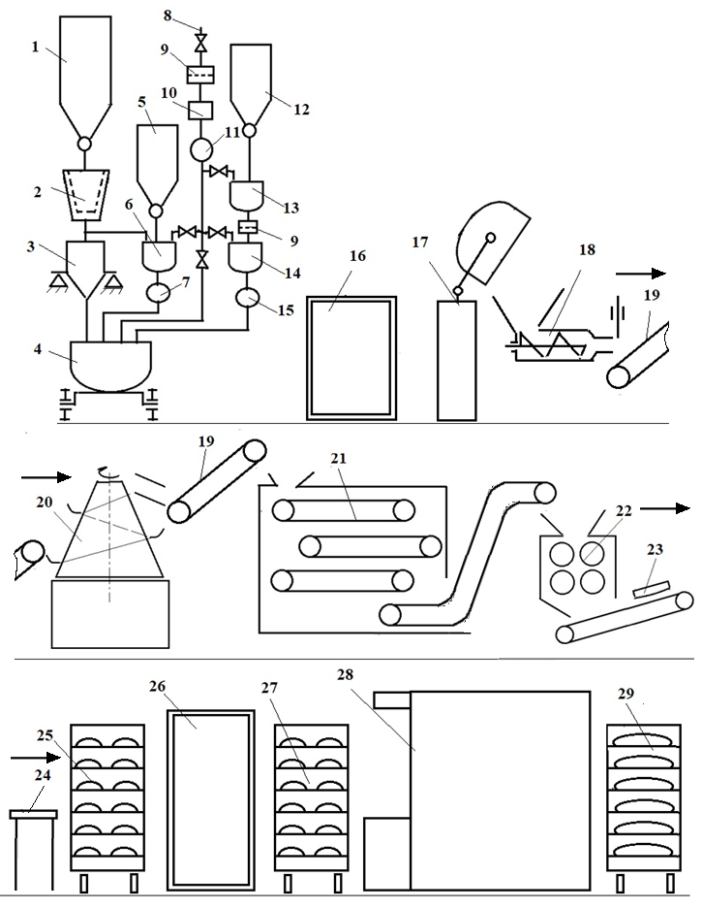
Capitolul 5/1 Utilaje și instalații pentru fabricarea produselor de panificație
Frescă cu aspecte din brutăria curții Faraonului Ramses al III-lea, din Valea Regilor, dinastia a XX-a a Egiptului
Linie tehnologică pentru fabricarea pâinii

Slide 18
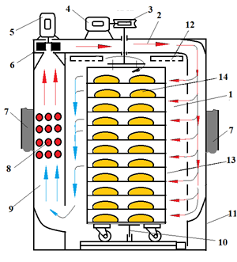
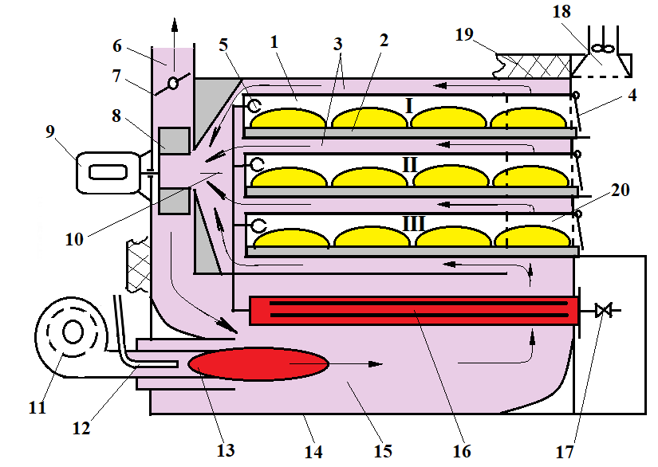
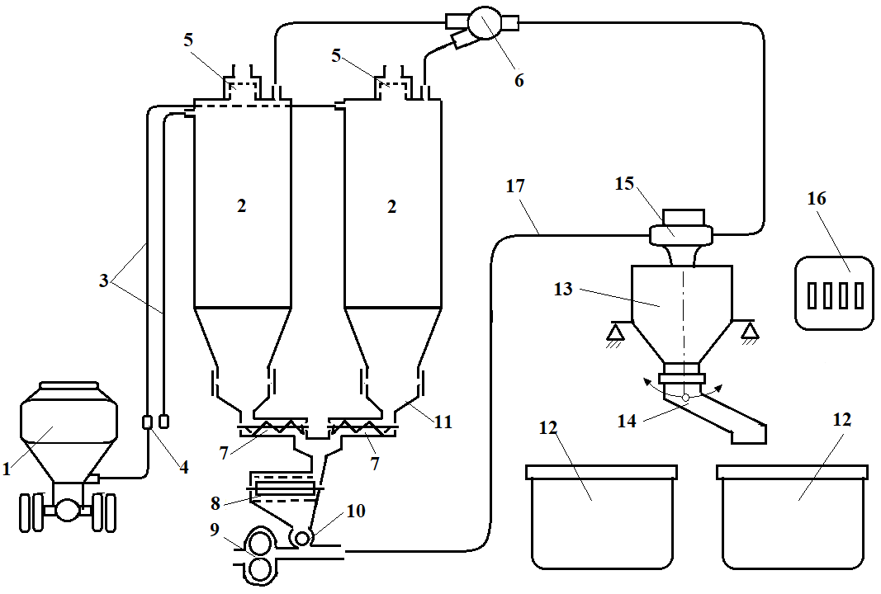
Capitolul 5/2 Utilaje și instalații pentru fabricarea produselor de panificație
Instalație pentru depozitarea și păstrarea făinii în vrac
Cuptor rotativ pentru coacerea pâinii de tip convectiv
Cuptor pentru coacerea pâinii
de tipul ciclotermic cu vetre

Slide 19
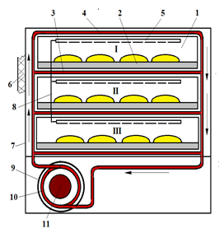
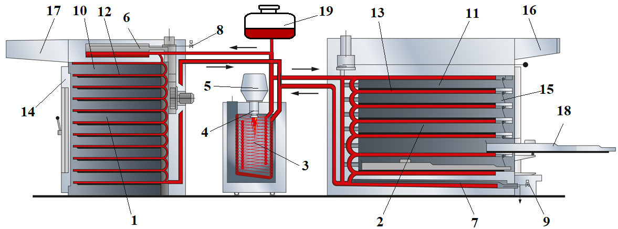
Capitolul 5/3 Utilaje și instalații pentru fabricarea produselor de panificație
Cuptor pentru coacerea pâinii încălzit cu abur saturat de înaltă presiune
Cuptor pentru coacerea pâinii încălzit cu ulei la joasă presiune

Slide 20
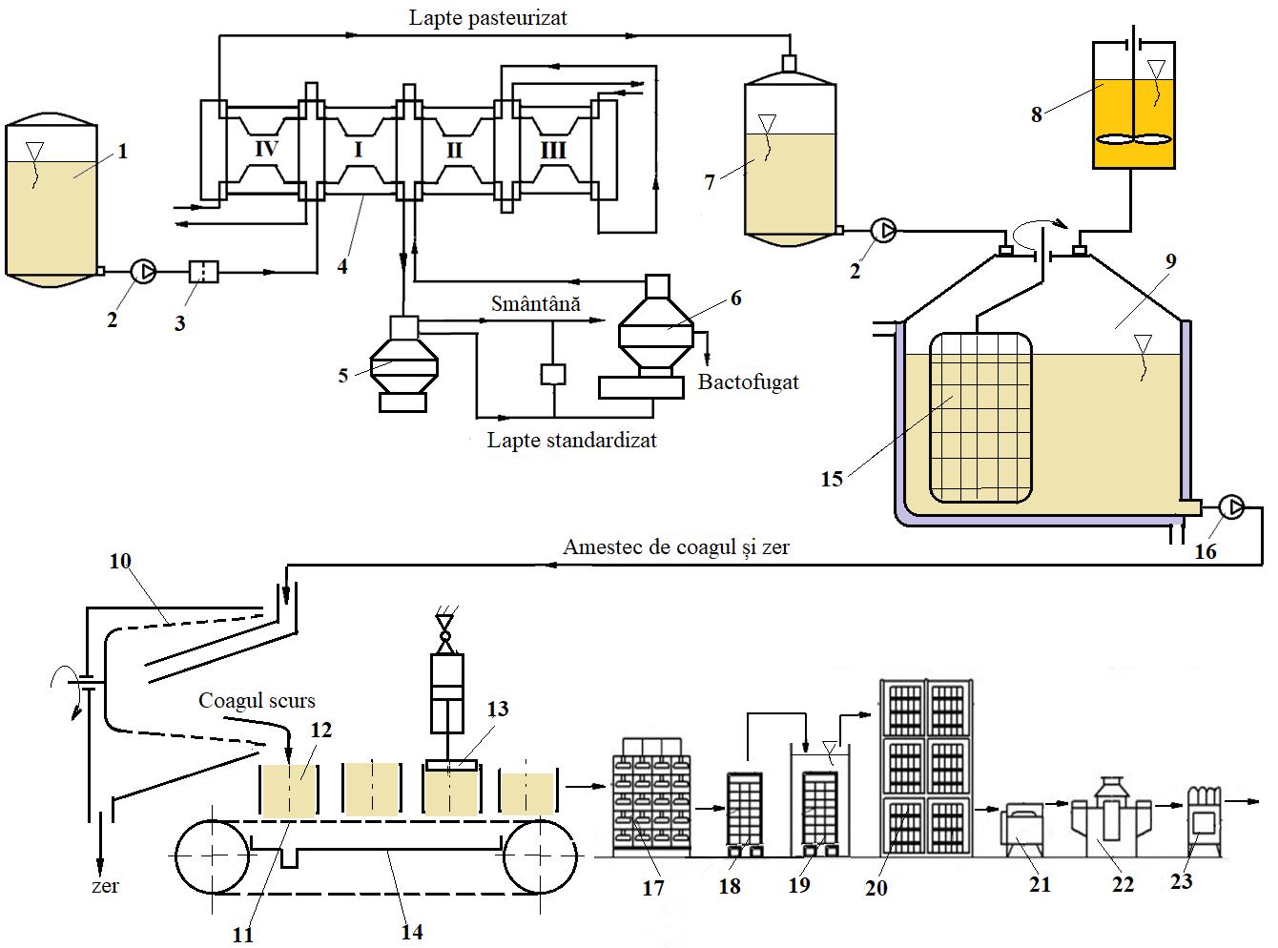
Capitolul 6/1 UTILAJE ȘI INSTALAȚII PENTRU PRELUCRAREA LAPTELUI
Instalație pentru transportul, recepția și depozitarea laptelui;
Linie tehnologică pentru fabricarea laptelui de consum prin procedee termice;
Linie tehnologică pentru fabricarea laptelui de consum prin procedee nontermice;
Linie tehnologică pentru fabricarea produselor lactate acide;
Linie tehnologică pentru fabricarea smântânii și a untului;
Linie tehnologică pentru concentrarea și uscarea laptelui;
Linie tehnologică pentru prelucrarea zerului;
Linie tehnologică pentru fabricarea înghețatei.
Linie tehnologică pentru fabricarea cașului și a brânzei telemea

Slide 21
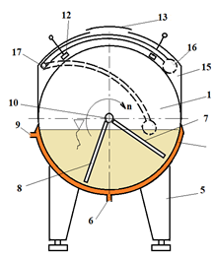
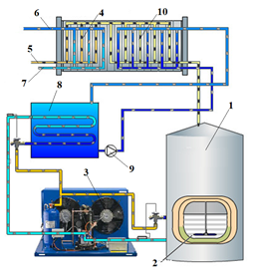
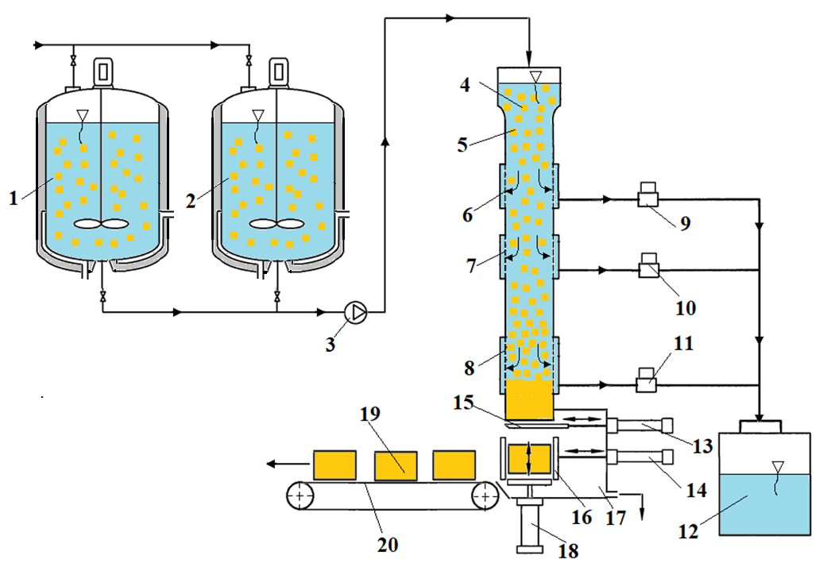
Capitolul 6/2 UTILAJE ȘI INSTALAȚII PENTRU PRELUCRAREA LAPTELUI
Instalație pentru răcirea şi păstrarea laptelui
Vană mecanizată pentru închegarea laptelui
Instalație de presare a coagulului,
de tipul Tetra Tebel Casomatic

Slide 22
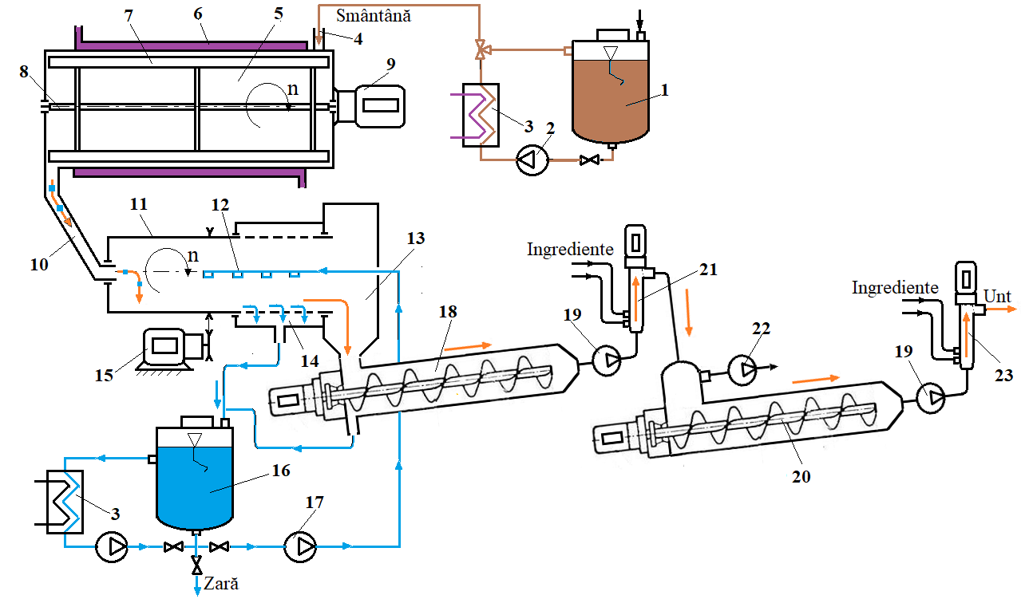
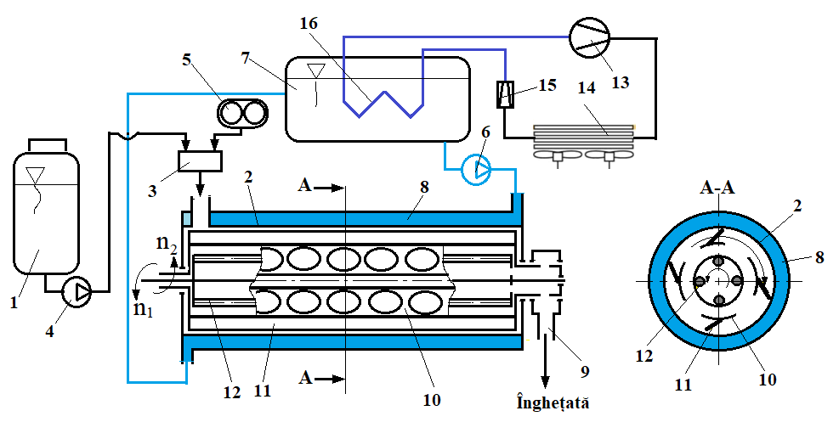
Capitolul 6/3 UTILAJE ȘI INSTALAȚII PENTRU PRELUCRAREA LAPTELUI
Instalație pentru fabricarea continuă a untului, produsă de firma SPX Corporation, SUA
Instalație pentru freezerarea mixului de înghețată

Slide 23
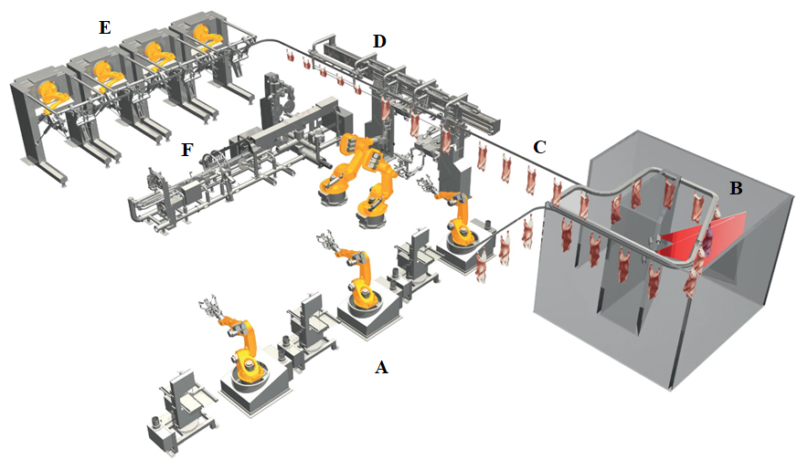
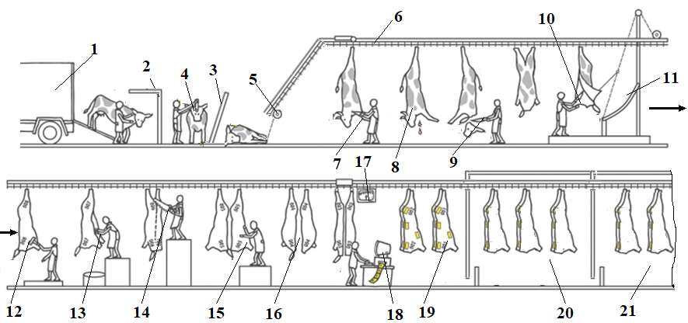
Capitolul 7/1 UTILAJE ȘI INSTALAȚII PENTRU INDUSTRIA CĂRNII
Linie tehnologică de abatorizare a bovinelor
Linie tehnologică robotizată de sacrificare a bovinelor
- Linie tehnologică pentru sacrificarea suinelor
- Linie tehnologică pentru sacrificarea ovinelor și caprinelor
- Linie tehnologică de sacrificare a păsărilor

Slide 24


Capitolul 7/3 UTILAJE ȘI INSTALAȚII PENTRU INDUSTRIA CĂRNII
Boxă universală rotativă pentru imobilizarea bovinelor
Instalaţia de jupuire a bovinelor cu funcţionare continuă

Slide 25




Capitolul 7/3 UTILAJE ȘI INSTALAȚII PENTRU INDUSTRIA CĂRNII
Instalație de opărire
Mașină de depilare
Instalație de pârlire
Instalație de răzuire și curățare

Slide 26



Capitolul 7/3 UTILAJE ȘI INSTALAȚII PENTRU INDUSTRIA CĂRNII
Asomarea electrică a păsărilor după metoda ”doar capul”
Procedee de eviscerare a carcaselor:
a - Stork; b - Meyn Food Processing Technology B.V.:
Mașină universală pentru deplumarea păsărilor

Slide 27

Capitolul 7/2 UTILAJE ȘI INSTALAȚII PENTRU INDUSTRIA CĂRNII
- Linie tehnologică de tranșare, dezosare și alegerea cărnii
- Linie tehnologică de fabricare a semiconservelor din carne
- Linie tehnologică de fabricare a conservelor din carne
Linie tehnologică pentru fabricarea preparatelor comune din carne

Slide 28




Capitolul 7/4 UTILAJE ȘI INSTALAȚII PENTRU INDUSTRIA CĂRNII
Celulă de afumare și pasteurizare a preparatelor din carne
Mașină de injectat saramură în carne
Mașină pentru tocat carne

Slide 29

Capitolul 8/1 UTILAJE ȘI INSTALAȚII PENTRU FABRICAREA BĂUTURILOR ALCOOLICE
mașini pentru curățarea și condiționarea materiilor prime (spălare, sortare etc);
mașini pentru mărunțirea materiilor prime;
instalații pentru prepararea plămezilor din materii prime amidonoase (fierberea, fluidificarea și zaharificarea amidonului);
instalații pentru fermentarea plămezilor;
instalații pentru distilarea și rectificarea alcoolului etilic.
Linie tehnologică pentru fabricarea alcoolului etilic din boabe de porumb,
prin fierbere sub presiune

Slide 30

Capitolul 9/2 UTILAJE ȘI INSTALAȚII PENTRU FABRICAREA MALȚULUI ȘI A BERII
Linie tehnologică pentru fabricarea malțului din orz

Slide 31



Capitolul 9/3 UTILAJE ȘI INSTALAȚII PENTRU FABRICAREA MALȚULUI ȘI A BERII
Instalație de germinare cu tambur compartimentat
și sită plană
Instalație de germinare a orzului și de uscare a malțului cu cuvă cilindrică și fund plat, antrenată în mișcare de rotație
Instalație de germinare de tip tambur compartimentat cu jgheaburi perforate semicilindrice

Slide 32

Capitolul 9/1 UTILAJE ȘI INSTALAȚII PENTRU FABRICAREA MALȚULUI ȘI A BERII
Linie tehnologică de fabricare a berii în sistem industrial

Slide 33



Capitolul 9/4 UTILAJE ȘI INSTALAȚII PENTRU FABRICAREA MALȚULUI ȘI A BERII
Moară de măcinat malț
cu trei pasaje de mărunțire
(Buhler)
Schema morii pentru măcinarea umedă a malțului
Cazanul de filtrare a plămezii zaharificate, de mare capacitate (Huppman)

Slide 34


Capitolul 10/1 UTILAJE ȘI INSTALAȚII PENTRU FABRICAREA ULEIURILOR VEGETALE
Linie tehnologică de curățare și pregătire a semințelor de floarea-soarelui în vederea extracției uleiului
Lini tehnologică de extracție a uleiului brut din semințe de floarea-soarelui

Slide 35

Capitolul 10/2 UTILAJE ȘI INSTALAȚII PENTRU FABRICAREA ULEIURILOR VEGETALE
Linie tehnologică de rafinare chimică a uleiului brut:
a - demucilaginare;
b - neutralizare;
c - spălare;
d - decolorare;
e - dezodorizare;
f - vinterizare:

Slide 36


Capitolul 11/1 utilaje ȘI INSTALAȚII pentru fabricarea zahărului
Linie tehnologică de fabricare a zahărului din
trestie de zahăr
Linie tehnologică de fabricare a zahărului din
sfeclă de zahăr

Slide 37


Capitolul 11/2 utilaje ȘI INSTALAȚII pentru fabricarea zahărului
Instalație de extracție mecanică a sucului crud din tulpini de trestie de zahăr defibrate
Instalație de extracție prin difuzie a zaharozei din tăieței de sfeclă de zahă (fabricată de BMA, Germania)

Slide 38

Capitolul 11/3 utilaje ȘI INSTALAȚII pentru fabricarea zahărului
Instalaţie de predefecare a sucului crud extras de la difuzia tăiețeilor de sfeclă de zahăr (fabricată de BMA, Germania)

Slide 39



Capitolul 11/4 utilaje ȘI INSTALAȚII pentru fabricarea zahărului
Cristalizator cu funcționare continuă, dispus orizontal
Cristalizator cu funcționare continuă, dispus vertical
Instalație de cristalizare cu trei secțiuni

Slide 40
VĂ MULȚUMESC PENTRU ATENȚIE!
Cartea va putea fi achiziţionată numai în format digital de pe site-ul EDITURII ACADEMIEI ROMÂNE, https://ear.ro/

